Slide 1

„Go Happy“ Marketingkonzept Social Media (Arbeitspaket 5.7)
Entwurf

Slide 2
Agenda
1
Allgemeines
2
Theorie
3
Marketinginstrumente
a
Produktpolitik
b
Preispolitik
c
Kommunikationspolitik
d
Vertriebspolitik
4
Fazit

Slide 3
1. Allgemeines
Ziel und Durchführung
Planung von Social Media Marketingaktivitäten zur Promotion der Web-Applikation „Go Happy“
Vorlage für Implementierung der konkreten Marketingaktivitäten

Slide 4
2. Theorie (Quelle: Gabler Wirtschaftslexikon)
Marketing: Bündel von marktgerichteten Maßnahmen um absatzpolitischen Ziele eines Unternehmens zu erreichen.
Herausforderung: Marktveränderungen und Bedürfnisverschiebungen erkennen, um rechtzeitig Wettbewerbsvorteile aufzubauen.
Zentrale Aufgabe des Marketingmanagements: Möglichkeiten zur Nutzensteigerung zu identifizieren und den Nutzen für Kunden nachhaltig zu erhöhen.

Slide 5
2. Theorie
Marketingstrategien mit Hilfe von Marketing-Instrumenten:
Produktpolitik
Preispolitik
Kommunikationspolitik
Vertriebspolitik

Slide 6
2. Theorie
Produktpolitik:
Entscheidungen, die die Gestaltung des Leistungsprogramms eines Unternehmens betreffen.
z.B. die Analyse, Planung und Umsetzung von Produktveränderungen und Serviceleistungen, die Markenpolitik, Namensgebung sowie die Verpackungsgestaltung.

Slide 7
2. Theorie
Preispolitik:
Konditionen zu denen Produkte und Leistungen angeboten werden
Entscheidungsparameter sind z.B. der Grundpreis, Rabatte, Boni und Skonti.

Slide 8
2. Theorie
Kommunikationspolitik:
alle Maßnahmen, die der Kommunikation zwischen Unternehmen und ihren aktuellen und potenziellen Kunden, Mitarbeitern und Bezugsgruppen dienen.
Kommunikationsinstrumente der klassischen Mediawerbung: Direct Marketing, Verkaufsförderung, Sponsoring, Public Relations, Messen und Events eingesetzt.

Slide 9
2. Theorie
Klassische Mediawerbung
Transport und Verbreitung werblicher Informationen über die Belegung von Werbeträgern mit Werbemitteln im Umfeld öffentlicher Kommunikation gegen ein Entgelt, um eine Realisierung unternehmensspezifischer Kommunikationsziele zu erreichen.
Arten:
Werbung in Insertions- bzw. Printmedien
Fernseh- und Kinowerbung
Radiowerbung
Außenwerbung

Slide 10
2. Theorie
Vertriebspolitik
Absatzkanalsystem gestalten, um die räumliche und zeitliche Distanz zwischen Unternehmen und Kunde zu überwinden.
i.d.R. auf verschiedene Absatzmittler, d.h. Händler (indirekter Vertrieb)

Slide 11
3. Marketinginstrumente
Eingesetzte Marketinginstrumente für „Go Happy“:

Slide 12
3. a) Produktpolitik
Name und Slogan
einprägsam
Wiedererkennungswert schaffen
Einfacher Name: GoHappy
Slogan: GoHappy or die Tryin‘

Slide 13
3. a) Produktpolitik
Umfrage I
möglichen Nutzer wurden befragt (hauptsächlich Studenten)
Ziel: inhaltliche Aspekte festzuhalten und Kundenwünsche / Vorlieben aufzunehmen
Umfrage II
Layout bewertet und Verbesserungsvorschläge gesammelt
Ziel: Erstellung einer optimalen WebApp für Nutzer

Slide 14
3 b) Preispolitik
Derzeit ist kein Preis für die Nutzung von „Go Happy“ angedacht.
Blick in die Zukunft:
Einnahmen durch Werbung?
Entwicklung einer Android- oder IOS-Lösung und Verkauf durch Appstore und Playstore

Slide 15
3 c) Kommunikationspolitik
Kommunikation mit Kunden über Umfragen:
Vorstellung unserer Web-Applikation
Kommunikation über klassische Mediawerbung:

Slide 16
3 c) Kommunikationspolitik
1. Werbung in Printmedien:
Inserat in Partyratgebern
überwiegend in kostenlosen Zeitschriften, da Zielgruppe eher Studenten und Schüler sind
z. B. Moritz
Anzeige sollte in der Seite der Ausgeh-Locations/Freizeitgestaltung sein

Slide 17
3 c) Kommunikationspolitik
2. Radiowerbung
Radiosender für Stuttgart über die Web-Applikation informieren (evtl. Schleichwerbung während der Moderation)
3. Außenwerbung
Plakate gezielt platzieren, z. B. an Schulen, Hochschulen, Universitäten, Locations mit HappyHours

Slide 18
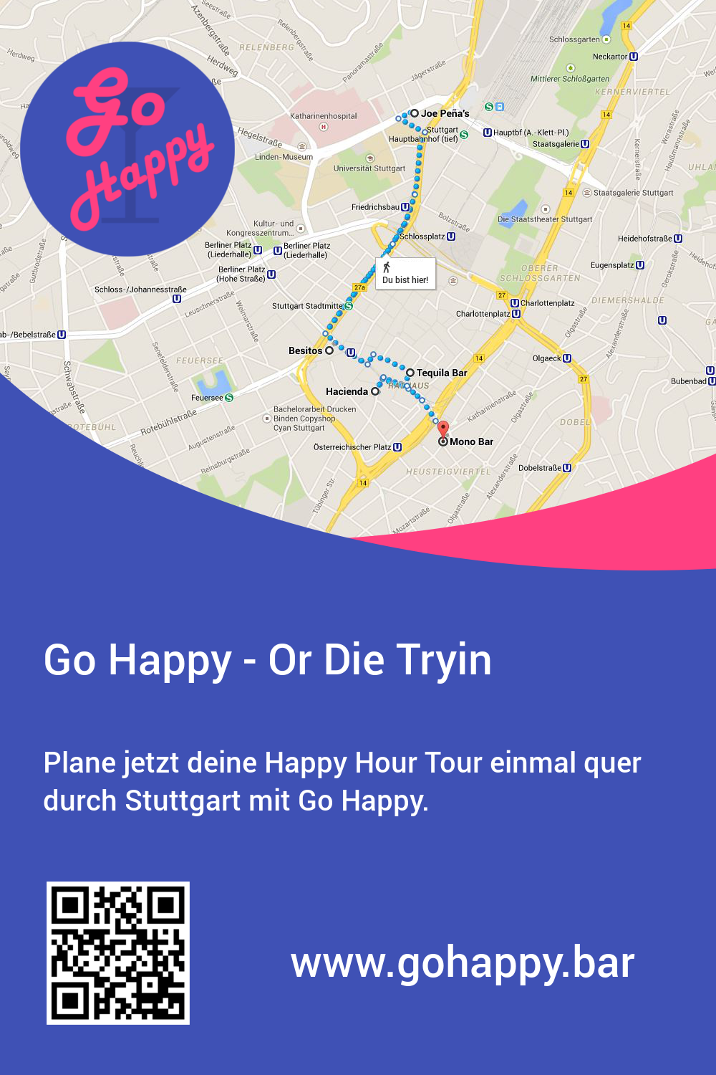
3 c) Kommunikationspolitik
Flyer & Plakate mit
folgendem Layout:
Gezielte Anbringung der Plakate
Gezielte Verteilung der Flyer

Slide 19
3 c) Kommunikationspolitik
4. Werbeartikel
Streichholzschachteln mit Logo & Slogan (in Locations auslegen)
Kugelschreiber mit Logo & Slogan (in Locations auslegen)
Kärtchen mit QR-Code zur Web-Applikation „Go Happy“ (Art Visitenkarte)

Slide 20
3 d) Vertriebspolitik
Zielgruppe:
Studenten
Schüler
junge Erwachsene
Sparsame Personen
Absatzkanal:
Persönlich
Internetgestützt → Social Media…
Locations mit Happy Hour

Slide 21
4. Fazit
Klassische Medien für die Vermarktung von „GoHappy“ nur in geringem Maß
Werbemittel sollen z.B. Flyer, Streichhölzer, Plakate genutzt werden
Die Werbemittel müssen geschickt platziert werden, z.B. Plakat an Universität/Hochschule
Bei der Gestaltung der Werbemittel sollte – wie durch die Befragten mehrmals bestätigt – darauf aufmerksam gemacht werden, dass mit Hilfe der Web-Anwendung „GoHappy“ ganz schnell eine Route für den Abend mit vielen HappyHours geplant werden kann

